Slide 1
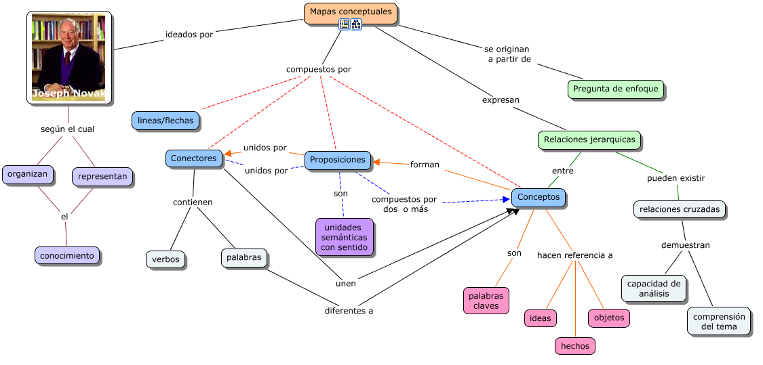
Mapas conceptuales

